Slide 1

5.12
重复渐变

Slide 2
盒子模型中的重复线性渐变属性
重复线性渐变
有时我们需要将背景色进行有规律的重复，形成好看的背景效果，这时可以考虑使用重复线性渐变来实现。其基本语法格式如下：
在上面的语法格式中，“repeating-liner-gradient（参数值）”用于定义渐变方式为重复线性渐变，括号内的参数取值和线性渐变相同，分别用于定义渐变角度和颜色值。
background-image:repeating-linear-gradient(渐变角度,颜色值1,颜色值2...,颜色值n);

Slide 3
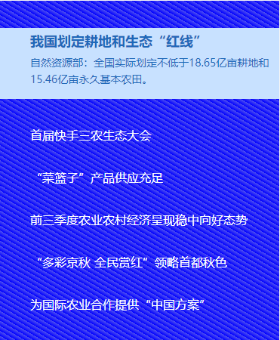
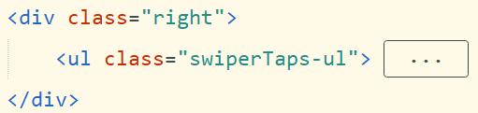
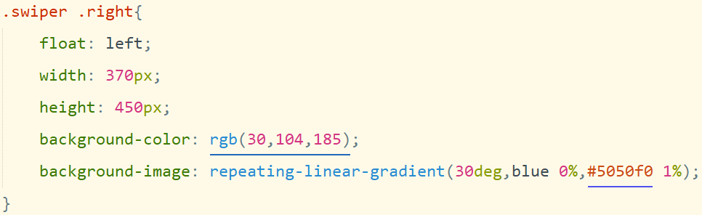
重复线性渐变属性编程实战

Slide 4
盒子模型中的重复径向渐变属性
重复径向渐变
有时我们需要将背景色在径向渐变的基础上进行不断重复的颜色变化形成好看的环形变化效果，这就叫重复径向渐变。其基本语法格式如下：
在上面的语法格式中，“repeating-radial-gradient（参数值）”用于定义渐变方式为重复径向渐变，括号内的参数取值和径向渐变相同，分别用于定义渐变形状、圆心位置和颜色值。
background-image:repeating-radial-gradient(渐变形状 圆心位置,颜色值1,颜色值2...,颜色值n);

Slide 5

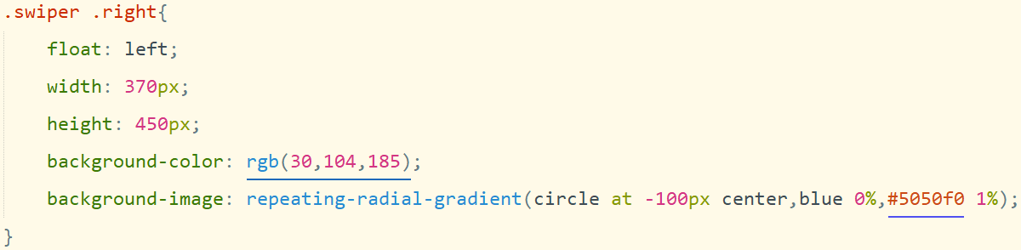
重复径向渐变属性编程实战

Slide 6
重复径向渐变属性编程实战
无论是重复的线性渐变还是径向渐变，它们都有一种规律性的变化，这种规律性就像社会生活中的秩序和规则。正如我们个人在成长和发展过程中，也需要遵循一定的规律和秩序，才能更好地实现自身的价值。

Slide 7
总结
01
盒子模型中的重复线性渐变属性
02
盒子模型中的重复径向渐变属性
03
重复径向渐变属性编程实战

Slide 8
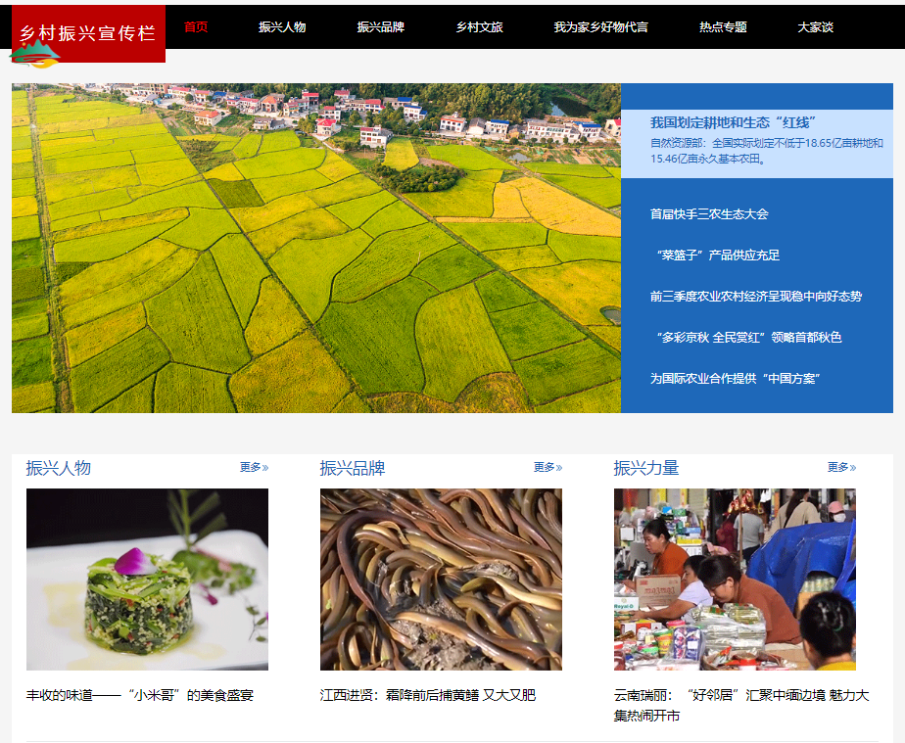
乡村振兴网页案例中重复渐变属性的应用
小试身手
根据自己的想法，使用重复渐变属性，为乡村振兴宣传栏网页中头部导航栏设置背景效果。

